Slide 1
القسم 6: طباعة وعرض المستند
سوف نتعلم في هذا القسم ما يلي:
استخدام طرق عرض تخطيط الطباعة والقراءة في وضع ملء الشاشة
وتخطيط
ويب والمخطط التفصيلي والمسودة.
استخدام خيارات التكبير والتصغير والاستعادة إلى الأسفل.
استخدام التكبير/التصغير من شريط العرض ومربع حوار التكبير/
التصغير
استخدام أدوات التحكم بالعرض في شريط المعلومات.
استخدام الرموز المتوسطة.
استخدام متصفح المستند.

Slide 2
استخدام لوحة الإبحار.
إظهار وإخفاء الأحرف الخاصة وعناصر الشاشة.
استخدام معاينة قبل الطباعة.
استخدام مربع وصندوق حوار إعداد الصفحة.
استخدام أوامر الطباعة.
استخدام خيارات الطباعة الأساسية والمتقدمة.
تعديل خصائص الطابعة.

Slide 3
الدرس6-1: استخدام تخطيطات الصفحة وطرق العرض
تعرفنا إلى الآن على طريقة العرض الافتراضية برنامج معالج النصوص "وورد" وهي طريقة عرض الطباعة. وهذا العرض يعطيك فكرة جيدة عن الكيفية التي ستظهر بها صفحتك على الورق. ولكن ماذا لو كنت تقوم بإنشاء صفحة ويب؟ أو ماذا لو كنت أكثر اهتماما بقراءة المستند؟ يوجد في برنامج معالج النصوص "وورد" طرق عرض للأغراض المختلفة وهذا ما سوف نتعلمه في هذا الدرس.

Slide 4
استخدام تخطيط الطباعة
يعتبر تخطيط الطباعة طريقة العرض الافتراضية وهي الطريقة التي نعمل بها طوال الوقت.
وللعودة إلى طريقة العرض هذه، يمكن النقر على زر تخطيط الطباعة في شريط العرض أو في الجانب الأيسر من شريط المعلومات.
تظليل طريقة العرض الحالية باللون البرتقالي هو المستخدم.

Slide 5
استخدام القراءة في وضع ملء الشاشة
إن أفضل استخدام لتخطيط القراءة في وضع ملء الشاشة، كما هو متوقع، عندما تريد قراءة مستند كامل. ومثل طرق العرض الأخرى، يمكنك التبديل باستخدام شريط المعلومات أو شريط العرض.

Slide 6
استخدام طريقة عرض المخطط التفصيلي
يمكنك الانتقال إلى طريقة عرض المخطط التفصيلي بنفس الطريقة التي انتقلت بها إلى طرق العرض الأخرى وهي باستخدام شريط العرض وشريط المعلومات.

Slide 7
إستخدام طريقة عرض المسودة
طريقة العرض الأخيرة لدينا هي عرض المسودة.
طريقة العرض هذه جيدة في الاستخدام إذا كنت تنظر إلى مسودة مستندك، ولم تكن قلقا على الصور أو التنسيق

Slide 8
الدرس 6-2: أدوات العرض الأساسية
تعرفنا في الدرس الأخير على طرق العرض المختلفة. وسنتعرف في هذا الدرس على بعض الأدوات التي يمكننا استخدامها مع طرق العرض لزيادة كفاءتنا.

Slide 9
استخدام التصغير والتكبير والاستعادة إلى الأسفل
في أعلى اليسار من شاشة برنامج معالج النصوص "وورد"، سنرى مجموعة من أدوات التحكم بالإطار.
نحن نعرف أصلا أن إشارة X في أقصى اليسار تغلق الإطار. وان إشارة الناقص الصغيرة ( ) تقوم بتصغير الإطار إلى شريط المهام في ويندوز. وان الزر الأوسط، استعادة إلى الأسفل، ( ) يصغر حجم الإطار إلى النصف. وعند استعادة الإطار إلى الأسفل، يصبح الزر الأوسط أمر تكبير ( ) يمكنك النقر عليه لاستعادة حجم الإطار الطبيعي.

Slide 10
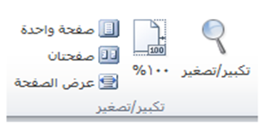
استخدام التكبير/التصغير في شريط العرض
هناك أداة مفيدة أخرى وهي التكبير/التصغير. وتسمح لك هذه الأداة بتكبير أو تصغير مستندك لرؤيته عن قرب أو من بعيد. ولنتعرف أولا على أوامر تكبير/تصغير في شريط العرض.

Slide 11
استخدام أدوات التحكم بالعرض على شريط المعلومات
يمكنك أيضا استخدام أدوات التحكم الموجودة على شريط المعلومات لتغيير طريقة العرض.

Slide 12
استخدام مربع حوار تكبير/تصغير
إذا أردت ضبط خيارات تكبير/تصغير المتقدمة، قم بالنقر على زر تكبير/تصغير في شريط العرض أو قم بالنقر على النسبة المئوية في شريط المعلومات.

Slide 13
الدرس 6-3: أدوات عرض متقدمة
حاليا بعد أن حصلنا على الأساسيات حول وجهات النظر الواردة في الأسفل سنقوم بإلقاء النظر على بعض الأدوات المتقدمة بما في ذلك متصفح المستند والصور المصغرة والسمات المختلفة للوحات التصفح وإظهار وإخفاء العناصر من شاشة وورد.

Slide 14
استخدام متصفح المستند
وفقا للنموذج فإن الأسهم الصغيرة في أسفل شريط التمرير العمودي تمكنك من التنقل من صفحة إلى أخرى.
التصفح باستخدام مربع حوار الذهاب إلى.
التصفح باستخدام مربع حوار البحث.
التصفح باستخدام التحرير.( هذه أداة تستخدم عند استعراض
المستندات.)
التصفح باستخدام البند.( يتم استخدام البند في العناوين
الرئيسية.)
التصفح حسب الرسم.
التصفح حسب الجدول.

Slide 15
التصفح حسب الحقل.( يتم استخدام الحقول في الأشكال ودمج البريد
الإلكتروني)
التصفح حسب التعليق الختامي.
التصفح حسب الحاشية.
التصفح حسب التعليق.
التصفح حسب الدرس.
التصفح حسب الصفحة.( هذا هو الاختيار الافتراضي.)

Slide 16
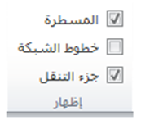
عناصر عرض وإخفاء الشاشة
لقد قمنا بالفعل بالعمل مع المسطرة عند إضافة علامات التبويب والمسافات البادئة. وإذا أردت الاستغناء عن المسطرة يمكنك القيام بإلغاء التحديد لإزالتها من الشاشة. ويمكنك أيضا إضافة خطوط الشبكة على الشاشة; وهذا يساعدك عند ترتيب الكائنات.
الكائن النهائي هو لوحة التصفح التي تستخدم لإظهار العناوين التي تم تحديدها بواسطة الأنماط المستخدمة في المستند والبحث عن كلمة أو جملة.

Slide 17
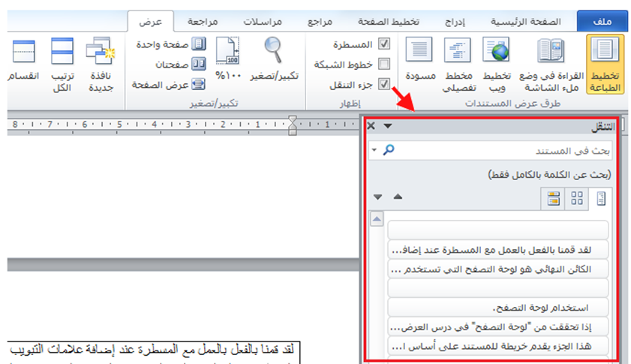
إستخدام لوحة التصفح.
إذا تحققت من "لوحة التصفح" في درس العرض/ الإخفاء من علامة تبويب العرض، قم بالنقر على الشاشة الرئيسية بحث أو اضغط Ctrl + F سوف ترى جزء يظهر على الجانب الأيسر من الشاشة:

Slide 18
عرض الأحرف الخاصة
عند كتابة أي شيء حتى الفراغ والأحرف الظاهرة على الشاشة. وتشير الرموز لأحرف معينة (مثل المسافات وعلامات الفقرة) وعادة ما تكون مخفية.
إذا كنت تريد إظهار هذه الأحرف أُنقر على أمر إظهار/ إخفاء في مجموعة الفقرة في علامة تبويب الصفحة الرئيسية أو استخدام الاختصار Ctrl + * (هذا الاختصار هو فعلا Ctrl + Shift + 8.)

Slide 19
الدرس 6-4: إعداد المستند الخاص
الآن بعد أن تعلمنا طريقة تصفح المستند والتأكد من أن المحتوى صحيح، سنتطرق إلى كيفية إعداد المستند للطباعة وطريقة طباعته.

Slide 20
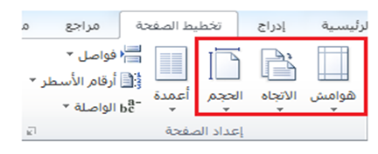
إعداد المستند الخاص
قبل طباعة أي شيء يجب التأكد من أنه قد تم إعداد الصفحة بالطريقة التي تريدها. أُنقر على علامة تبويب تخطيط الصفحة واطلع على الأوامر الثلاثة الأولى في مجموعة إعداد الصفحة:
الهوامش
الاتجاه
الحجم

Slide 21
إستخدام مربع حوار إعداد الصفحة
لقد أشرنا خلال الفترة الماضية إلى مربع حوار إعداد الصفحة. وكما رأينا، يمكنك فتحه من قوائم الحجم أو الهوامش. ويمكنك أيضا فتحه من خلال النقر على زر الخيار في أسفل الجهة اليسرى من المربع.

Slide 22
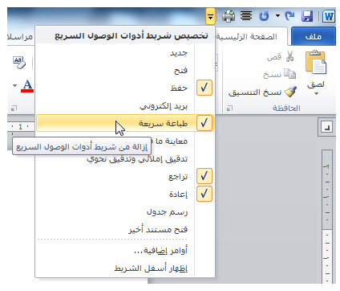
الدرس 6-5: طباعة المستند
أوامر الطباعة
هناك عدة طرق يمكنك بها طباعة المستند. أولا يمكنك إضافة رمز الطباعة إلى شريط أدوات الوصول السريع. عند النقر على رمز الطباعة سيتم إرسال المستند مباشرة إلى الطابعة الافتراضية:

Slide 23
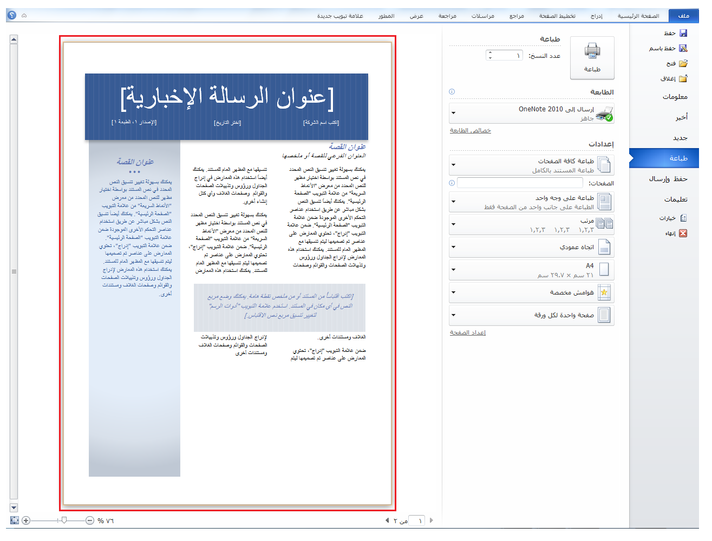
معاينة قبل الطباعة
عند فتح خيارات الطباعة بالنقر على ملف ← طباعة، سترى معاينة المستند كما سيبدو عليه شكل الطباعة على الجانب الأيسر من الشاشة:

Slide 24
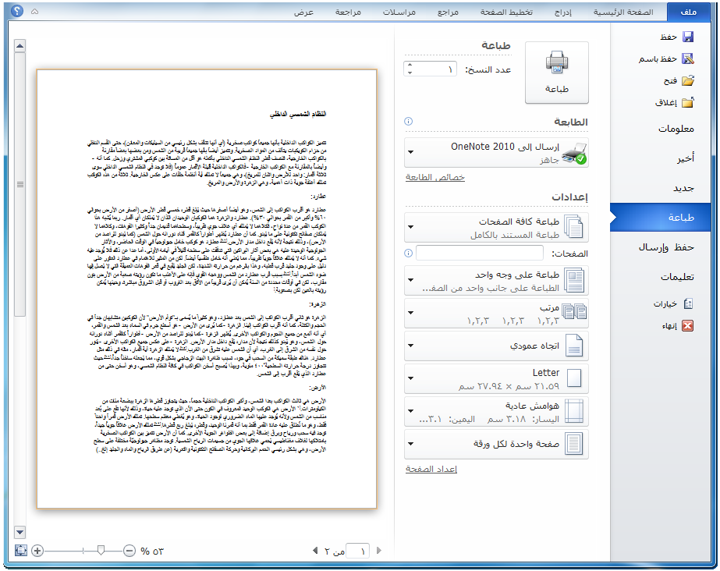
استخدام خيارات الطباعة الأساسية
افتح خيارات الطباعة بالنقر على ملف ← طباعة:

Slide 25
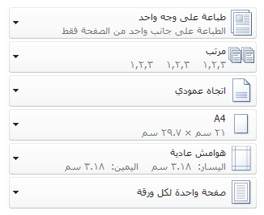
خيارات الطباعة الأخرى
لإنهاء هذا الدرس دعونا نقوم بمراجعة خيارات الطباعة المتوافرة الأخرى. الأوامر المذكورة أدناه ليست أسماء الإعدادات الصحيحة; بل هي خيارات افتراضية عند النقر للمرة الأولى على ملف ← طباعة. العديد من هذه الأوامر هي تلك الموجودة في مجموعة إعداد الصفحة في علامة تبويب تخطيط الصفحة:

Slide 26
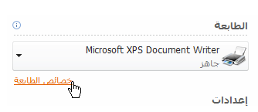
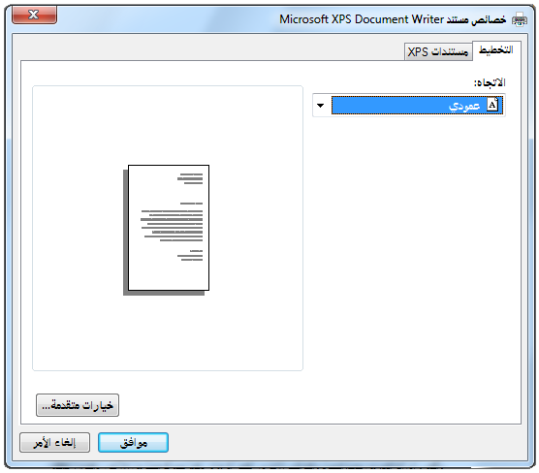
إعداد خصائص الطابعة
لضبط خيارات محددة لطابعتك، أُنقر أمر خصائص الطابعة تحت عنوان الطابعة:
ستظهر بعد ذلك إطار الخصائص المحددة للطابعة:

